Slide 1


Vergelijkende studie
VS
Sarah Jehin – 3WEB&UX

Slide 2

Algemeen
Gebruiksvriendelijkheid (+) (CMS):
Drag and drop
Pop-ups
Logische indeling
Kleuren etc in adminpanel
Capaciteit:
Geen echte limiet, maar aangeraden voor kleinere webshops (+/- 1500)
Plugins:
Veel (+ vaak gratis)
Goede documentatie
Handige widgets
Gebruiksvriendelijkheid (+-):
Sort order ingeven (maar geen herschikking)
Weinig info-ballonnetjes
Chaotisch
Kleuren etc in css
Capaciteit:
Geen echte limiet (5000 – 8000)
Plugins (account vereist):
Redelijk wat ( - veelal betalend)
Verschrikkelijke documentatie
Bijna allemaal verouderd en niet meer compatibel
Geen standaard widgets (wel modules)
Notes:
Capaciteit → rekening houden met plugins → bvb verschillende talen → vertraagt al veel sneller

Slide 3
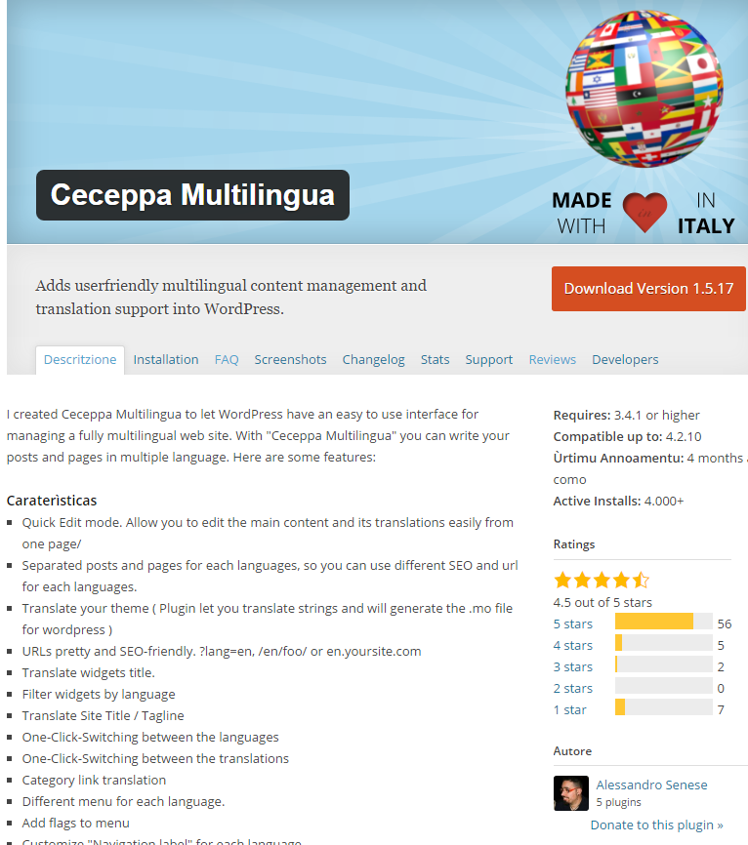
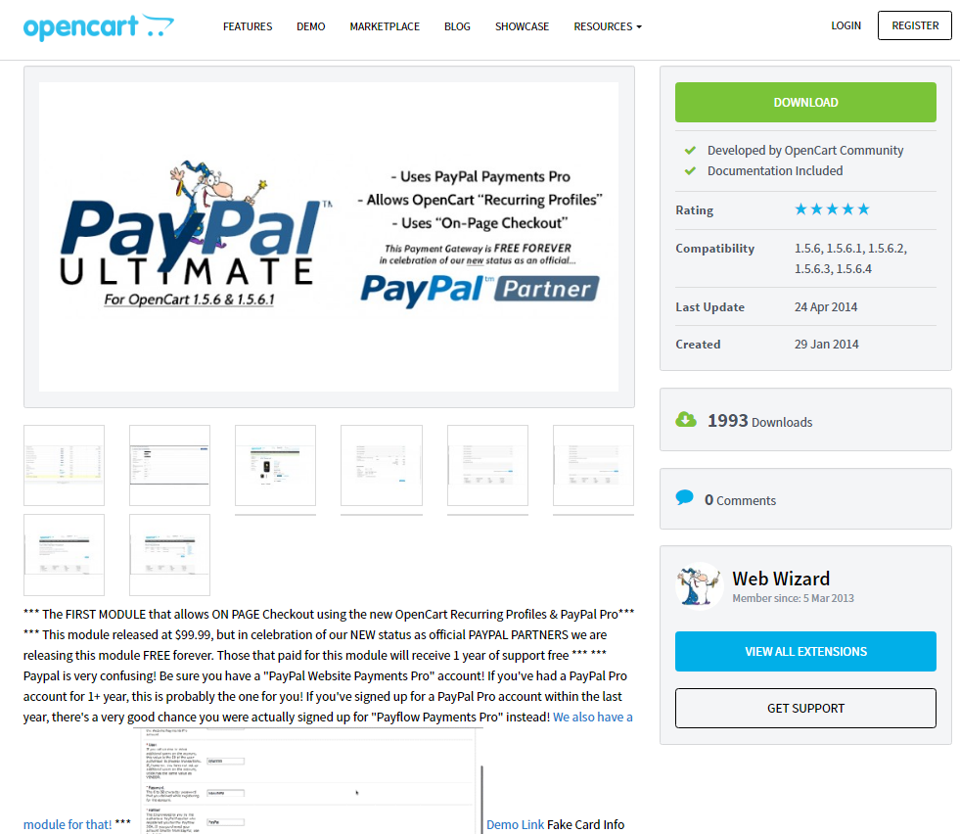

Documentatie

Slide 4
Basis setup
Overzichtelijker (Settings)
Verkopen naar specifieke landen
Prijzen incl. of excl. belasting
Shipping rates:
Verschillende flat rates voor verschillende landen
Verspreid (system, settings, localisation, extensions, …)
Standaard alle landen (disablen)
Prijzen zijn excl. belasting
Shipping rates (extensions):
1 flat rate te gebruiken voor verschillende landen
Instellen van statussen

Slide 5
Taal en valuta
Taal:
Standaard 1
Meerdere gratis plugins (buggy)
Goede betalende plugins
Valuta
Standaard 1
Uitbreiding naar 2 met gratis plugin
Meerdere is betalen
Taal:
Standaard 1
Plugins mogelijk
Toevoegen aan settings > localisation > languages
Valuta
Zoveel toevoegen als je wil
System > Localisation > Currencies

Slide 6
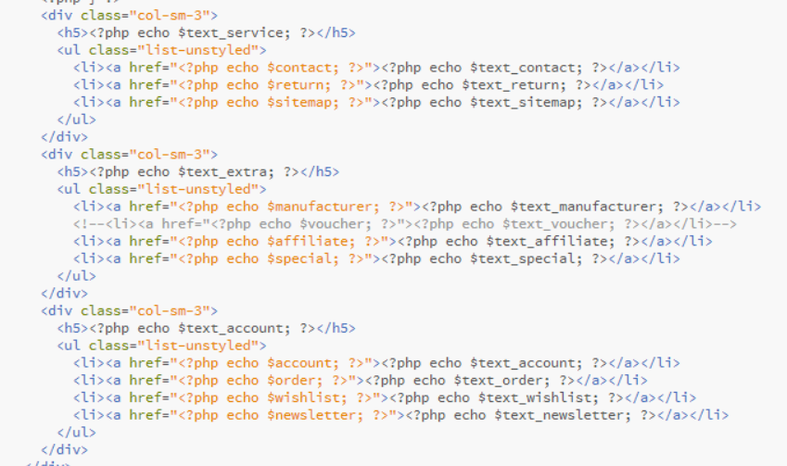
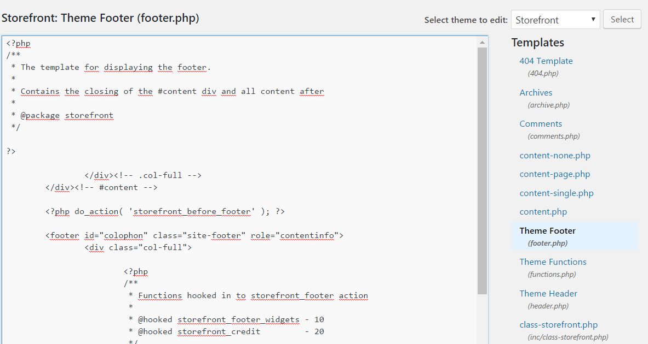
Layout
Grotendeels aanpasbaar in admin panel
Kleuren
Locatie menu en widgets
Labels van buttons
Custom editing (bvb footer)
Code via admin panel
Alles rechtstreeks in code (niet via admin panel)

Slide 7
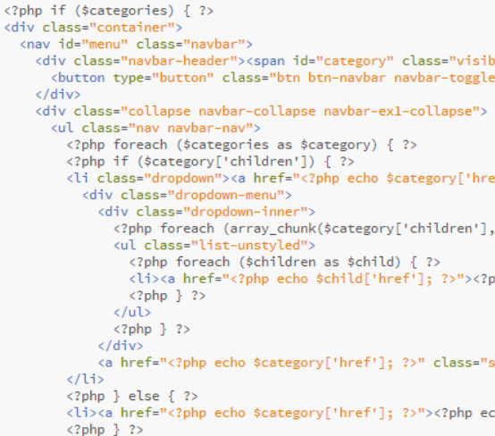
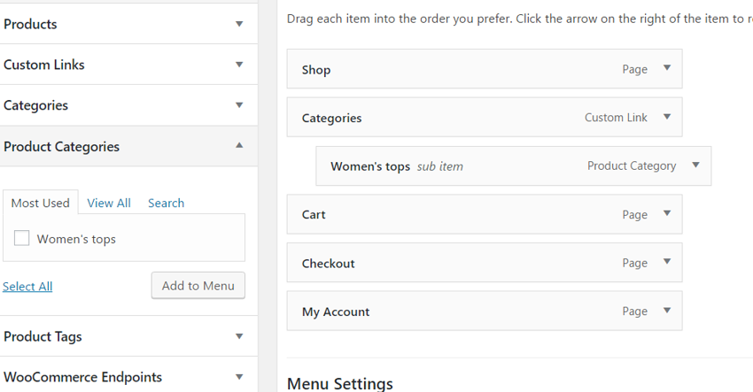
Menu
Aanpasbaar
Makkelijke nesting
Categorieën
Producten
Custom pages
WooCommerce endpoints
Standaard
Categorieën
Custom pages = in code
Labeltekst aanpassen = in code

Slide 8
Producten toevoegen
Naam
Beschrijving
Korte beschrijving
Categorie
Soort product (simpel, variabel, downloadbaar)
Prijs (+ kortingsprijs)
Stock
Foto
Galerij
Gerelateerde producten
Tags
Naam
Beschrijving
Stock
Fabrikant
Model
Categorie
Prijs (+ kortingsprijs (hoeveelheid of gewoon korting))
Recurring (op afbetaling)
Reward points
Attributen (bvb clockspeed, megapixels)
Foto
Galerij
Gerelateerde producten
Tags

Slide 9
Producten toevoegen nadelen
Geen mooie uitlijning op shoppagina (foto’s niet gecropt)
Te veel opties
Model is verplicht
Prijs en kortingsprijs staan niet bij elkaar
Downloadable products apart aanmaken
Recurring profile aangemaakt, recurring profile toevoegen werkt niet meer

Slide 10
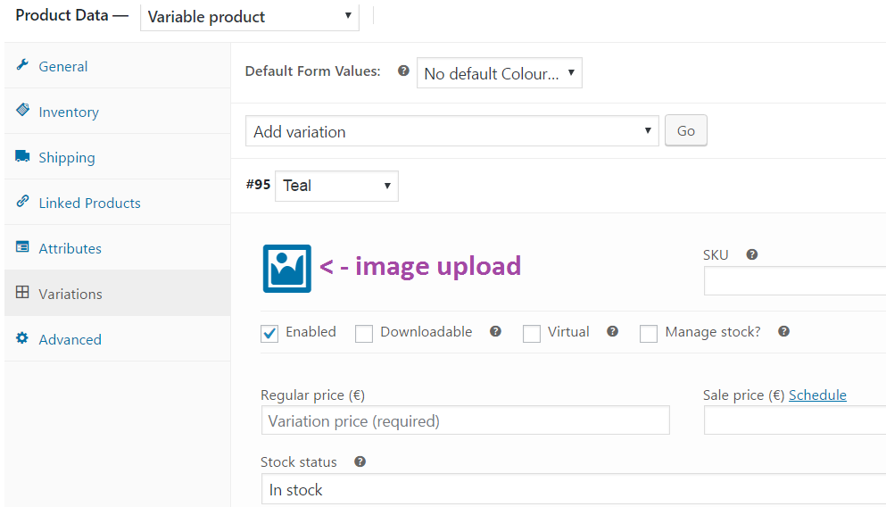
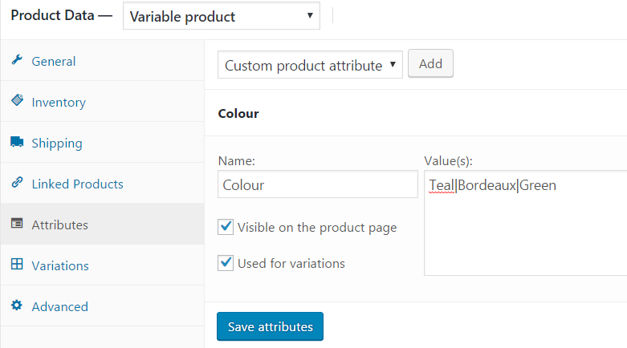
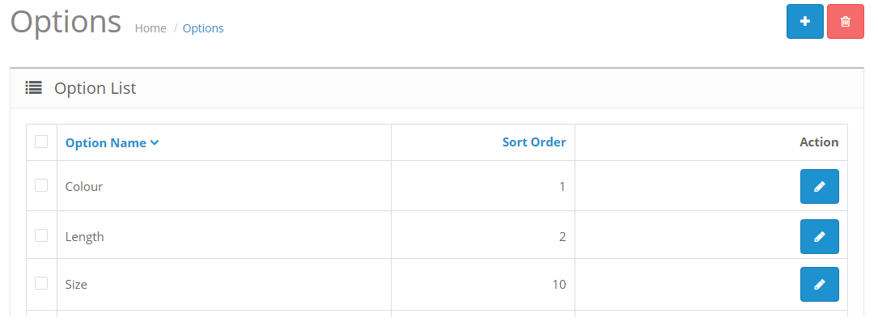
Variabele producten
Attributen en variaties worden bij product zelf aangemaakt of apart (herbruikbaar)
Mogelijkheid tot verschillende foto’s bij variaties
Variaties (options) worden op een andere pagina aangemaakt → herbruikbaar
Productfoto’s verschillen niet bij het aanvinken van andere variatie

Slide 11
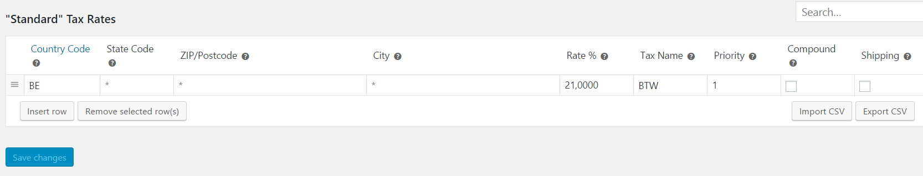
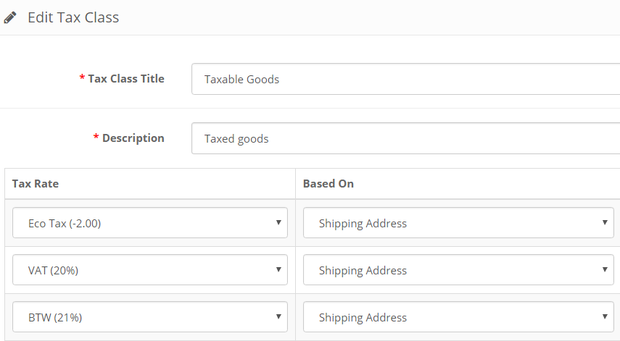
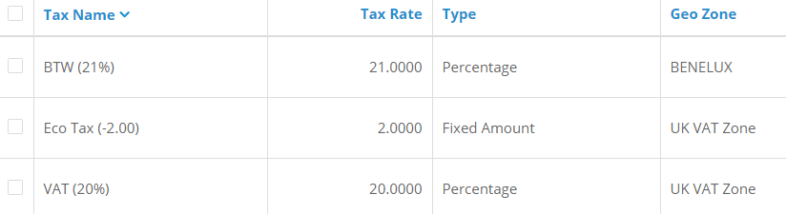
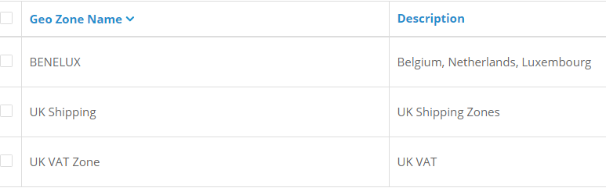

Belastingen
Simpel op te zetten
1 pagina met tabel
Omslachtiger
Eerst GEO zone toevoegen
Dan tax rate
Dan tax class
Prijzen zijn standaard excl belastingen…

Slide 12
Orders
Betaalopties:
Goede basisopties
Cash on delivery
BACS
Cheque
PayPal
Coupon code
Returnen:
Niet mogelijk van klant uit
Wel refunding van admin
Betaalopties:
Veel basisopties onder extensions
Cash on delivery
BACS
Cheque
PayPal
…
Coupon code
Reward points
Returnen:
Is mogelijk
Notes:
Beide e-commerce platforms hebben

Slide 13

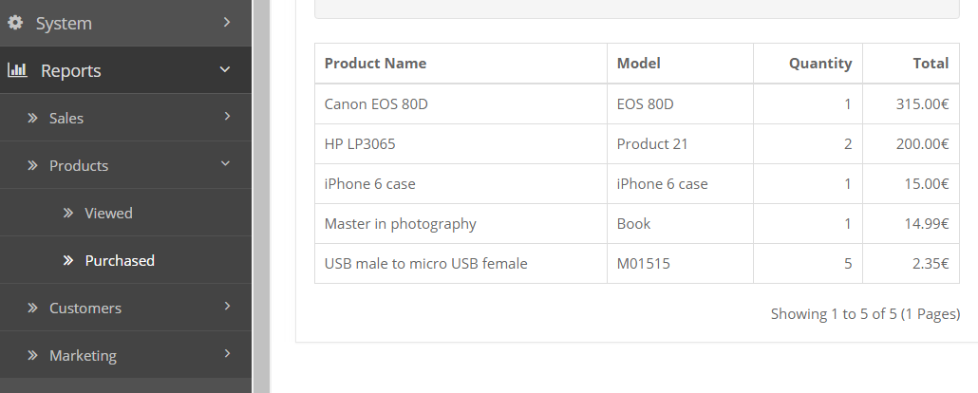
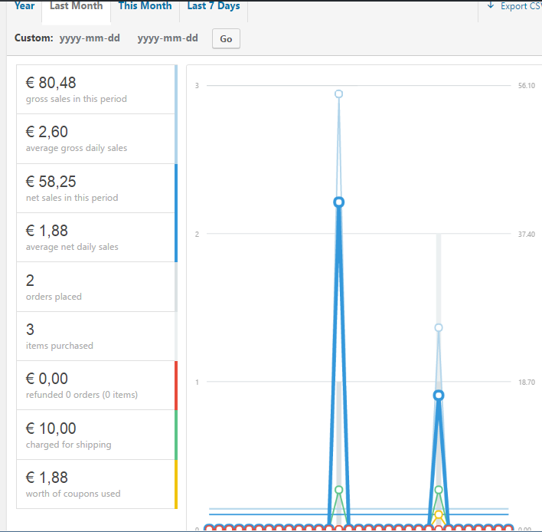
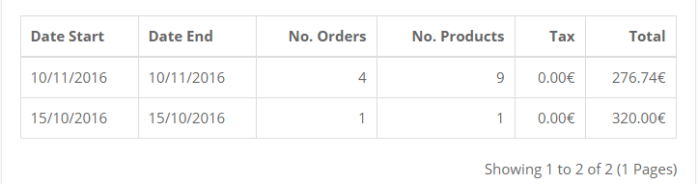
Rapporten
Verschillende opties
Grafisch ondersteund
Betere uitsplitsing
Verschillende opties
Minder logisch dan WooCommerce
Geen grafische ondersteuning
Geen duidelijke uitsplitsing

Slide 14
Users
Administrators (algemeen beheer)
Shop managers (shop beheer)
Customers
…
Administrators
Customers (groups)

Slide 15
Overige
Categorieën
Reviews → comments
Zowel als guest en account
Emoticons ondersteuning
Categorieën
Reviews → catalog
Zowel guest en account
Geen emoticons ondersteuning

Slide 16
Algemene voordelen
Responsive
Goede + veel documentatie
Goede ondersteuning in admin-panel (pop-ups, …)
Overzichtelijke layout
Intuïtiever (CMS)
Responsive
Blijft snel werken
Extra opties:
Wish list
Product comparison
Reward points
Guest checkout niet mogelijk bij downloadable product
Automatische image cropping op product pagina → mooie uitlijning

Slide 17
Algemene nadelen
Plugins vertragen
Guest checkout downloadable product → download verdwijnt in het niets
Producten zoeken → niet op categorie
Weinig documentatie
Slechte documentatie
Plugins/Extensions
Compatibiliteit
Documentatie
Prijzen
Developer “nodig”

Slide 18
Conclusie
CMS
Logischere opbouw
Alle nodige basisfunctionaliteiten
Veel plugins
Betere ondersteuning
In admin panel
Online documentatie
* Algemeen wordt OpenCart wel gezien als een beter alternatief omdat de focus echt op de e-commerce ligt.
Notes:
Misschien met de juiste extensies en meer tijd om het uit te zoeken, dat OpenCart inderdaad wel de betere optie is

